Slide 1
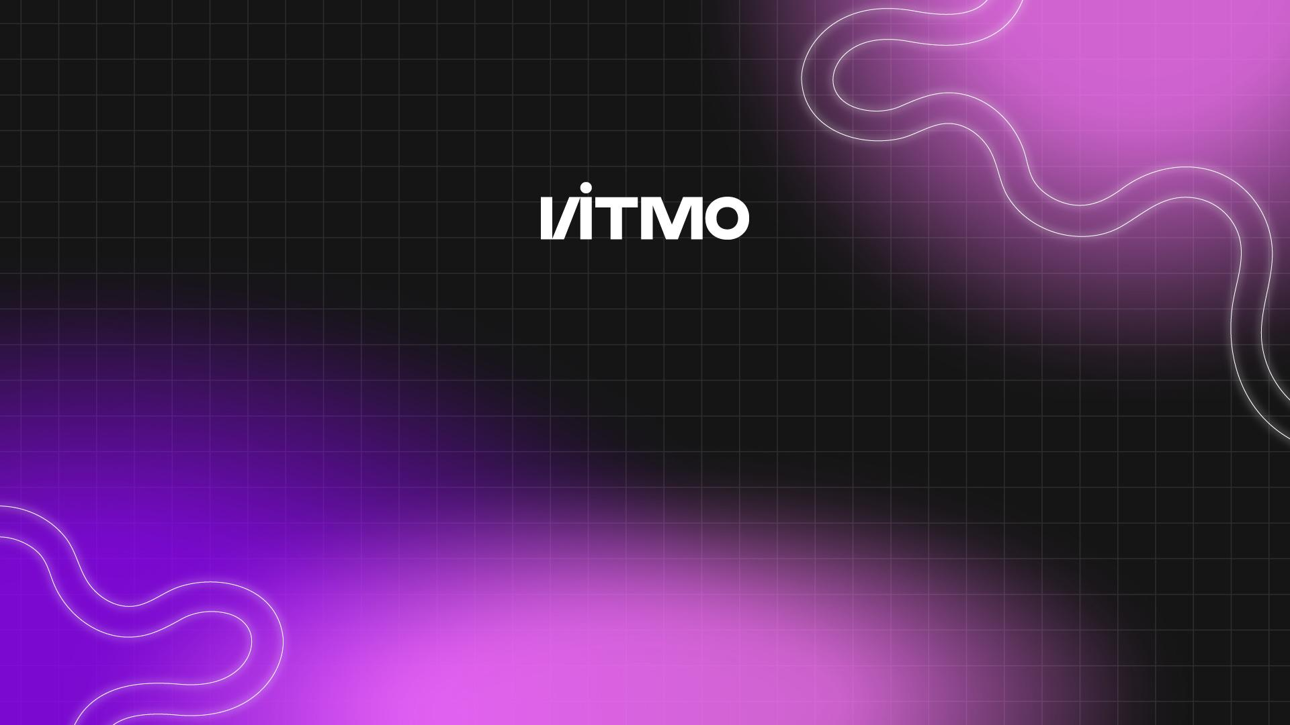
Обзор интерфейса SMBus
System Management Bus
Выполнил:
Барсуков Максим, СВВ 1.3

Slide 2
История и версии
Интерфейс SMBus был разработан компанией Intel совместно с Duracell в 1994 году для обмена данными между системным контроллером и устройствами питания.
SMBus 1.0/1.1: Первые спецификации (около 1995–1998 гг.) ориентировались на Smart Battery System;
SMBus 2.0: Выпущен в 2000 году, расширил область применения за пределы батарей.
SMBus 3.0: Выпущен в 2015 году и обратно совместим с предыдущими версиями​.
Стандарт продолжает развиваться (актуальная версия – 3.3.1 от 2024 года)

Slide 3
Скорости передачи данных
В спецификациях SMBus до версии 2.0 частота тактового сигнала определена от 10 кГц до 100 кГц​.
Минимальная скорость 10 кГц введена, чтобы устройства не “висели” на шине слишком долго без таймаута.
100 кбит/с – максимальная скорость обмена для классического SMBus (равна стандартному режиму I²C)​
Современные устройства SMBus могут поддерживать один из трёх максимальных скоростных режимов: 100 кГц, 400 кГц и 1 МГц

Slide 4
Уровни модели OSI, реализуемые SMBus
Физический уровень: SMBus определяет электрические характеристики и сигналы интерфейса – тип проводников, уровни логических сигналов, временные диаграммы. По физике SMBus представляет собой однооконечную (single-ended) двупроводную шину с открытым коллектором (открытым стоком) на линиях, требующими подтяжки к питанию​.
Канальный уровень: Протокол SMBus реализует канальный уровень – формат кадров, адресацию устройств, управление доступом к шине. Он задаёт структуру сообщений (Start/Stop условие, адрес устройства, биты R/W, подтверждения ACK/NACK и т.д.) и правила арбитража между мастерами.

Slide 5
Среда передачи данных
SMBus использует в качестве среды передачи электрические проводники (медные печатные дорожки или провода).
Как правило, шина реализуется либо на печатной плате (между микросхемами на материнской плате, модуле памяти и т.п.), либо посредством коротких кабелей/жгутов внутри корпуса устройства.
Интерфейс SMBus не предусматривает оптическую или радио-среду передачи – он рассчитан на прямое проводное соединение.

Slide 6
Максимальная дальность соединения устройств
SMBus, подобно I²C, рассчитан на соединение устройств на небольшом расстоянии – обычно в пределах одного устройства или печатной платы.
В типичных случаях длина соединений SMBus – несколько десятков сантиметров (соединение чипов на плате, шлейф к батарее ноутбука и т.п.). Превышение ~1 м без повторителей может привести к искажениям сигналов из-за емкостной нагрузки.
SMBus – шина для локального обмена, а не для сетевых соединений на большое расстояние.

Slide 7
Топологии соединения устройств
Основная топология SMBus – общая шина, к двум линиям которой параллельно подключены все устройства​. Линии SCL (тактовая) и SDA (данные) общие, и все узлы (ведущие и ведомые) связаны по схеме многоточечного соединения.
SMBus поддерживает наличие нескольких ведущих устройств на одной шине (multi-master). В этом случае топология все так же шинная, но несколько узлов могут по очереди брать на себя роль мастера.
Однако на практике мультимастер SMBus встречается редко – обычно имеется один главный контроллер (хост), координирующий обмен.

Slide 8
Механизмы обеспечения
надежности передачи данных
Байт с подтверждением (ACK/NACK)
Обмен организован побайтно; каждый принятый байт данных должен подтверждаться приемником специальным битом ACK (лог.0 на линии SDA)​
Тайм-аут по шине
если линия SCL удерживается в состоянии LOW дольше ~35 мс все устройства должны сбросить свой интерфейс
Контроль четности (Packet Error Checking)
Арбитраж на шине
SMBus Alert (прерывание от ведомых)
В SMBus определена дополнительная опциональная сигнальная линия SMBALERT# – позволяет ведомому устроству уведомить хоста о важном событии вне очереди

Slide 9
Сигнальный интерфейс и линии связи
Для обмена по SMBus требуется минимум 2 сигнальных линии (не считая питания и земли) – тактовая линия SMBCLK (SCL) и линия данных SMBDAT (SDA). Опционально может присутствовать линия SMBALERT#, но она не обязательна и используется не во всех системах. Передача данных синхронизирована тактовыми импульсами на SCL, генерируемыми ведущим устройством.
Линии SMBCLK и SMBDAT имеют выходы с открытым коллектором/стоком у всех подключенных микросхем. Это означает, что сами устройства могут только тянуть линию вниз (лог.0), а для формирования лог.1 требуется внешний подтягивающий резистор к плюсу питания​.

Slide 10
Тип интерфейса
SMBus является синхронной шиной передачи данных, что означает наличие выделенной линии тактирования, координирующей обмен.
Ведущее устройство генерирует тактовые импульсы на линии SCL, и все данные на SDA передаются в такт этим импульсам.

Slide 11
Тип передачи
Интерфейс SMBus обеспечивает двунаправленный обмен, однако не одновременно в обоих направлениях – коммуникация организована по полудуплексному принципу.
Это означает, что в каждый конкретный момент времени данные передаются только в одну сторону (от ведущего к ведомому либо от ведомого к ведущему) по общей линии SDA​.

Slide 12
Роли устройств на шине
Ведущий (Master) – устройство, инициирующее обмен. Ведущий генерирует тактовые импульсы SCL, выдаёт старт/стоп условия и адресует ведомых. Он контролирует шину, выдаёт команды и заканчивает транзакции.
Ведомый (Slave) – устройство, отвечающее на запросы мастера. Ведомый имеет уникальный адрес (7-битный), по которому мастер к нему обращается. Ведомое принимает команды и может отправлять данные в ответ, но только по запросу ведущего.
Хост (Host) – термин SMBus для основного управляющего устройства системы. Хост – это, как правило, один из мастеров, который отвечает за управление всеми остальными устройствами SMBus в системе

Slide 13
Особенности SMBus
Совместимость с I²C;
Максимальное число устройств – 127 (по 7-бит адресам, адрес 0x00 зарезервирован);
Низкое энергопотребление шины(класс Low-power с током подтяжки ~350 мкА);
По сравнению с другими интерфейсами, SMBus невысокоскоростной – долгое время максимум был 100 кбит/с;
Полудуплексный режим и общие линии не позволяют параллельной двусторонней связи или одновременной работы нескольких устройств;

Slide 14
Разъёмы и соединители SMBus
Спецификация SMBus не регламентирует форму разъема для внешнего подключения – шина изначально предполагалась как внутренняя, на плате. Тем не менее, линии SMBus присутствуют во многих внутренних разъёмах электронных устройств:
Коннекторы батарей ноутбуков;
Слоты расширения и внутренняя периферия;
Шины внутри блоков;
В целом, SMBus чаще всего спрятан внутри устройства, и пользователь может даже не знать о его наличии. Подключение новых устройств к SMBus внешне не предусмотрено (нет общедоступного порта).

Slide 15
Эксплуатационные условия
При использовании SMBus в разъёмах важно учитывать правильную подтяжку – обычно подтяжки размещены на основной плате (хост-стороне). Подключаемые модули должны либо не дублировать подтяжки, либо согласовывать их.
Контакты SMBus относительно низковольтные (обычно 3,3 В), поэтому при выведении на внешний разъём требуется защита от ESD. Температурный диапазон работы определяется компонентами – сама по себе шина работает в любых условиях, где работают электроника (0–85°C и шире). Многие разъёмы с SMBus расположены внутри корпусов и не подвергаются воздействию среды напрямую.

Slide 16
Сферы применения интерфейса
Практически на всех современных материнских платах ПК имеется SMBus. Он используется для связи чипсета/контроллера с различными датчиками (температуры, напряжения, скорости вентиляторов), микросхемами управления питанием, а также для обмена с аккумуляторами в ноутбуках;
Смарт-батареи – одна из изначальных сфер применения SMBus. Контроллер батареи через SMBus сообщает системе уровень заряда, температуру, серийный номер, принимает команды на заряд и т.д.
Интерфейс SMBus встречается в UPS (источники бесперебойного питания) – для общения батарейного модуля с контроллером UPS, в электротранспорте (BMS – системы управления батареями могут использовать SMBus-связь между батареей и зарядным блоком)

Slide 17

Спасибо за внимание!

